Slide 1
C++ input/output Alberto Ferrari

Slide 2
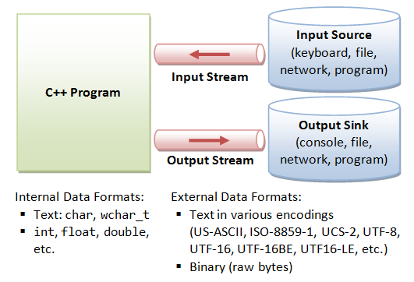
stream
l’input/output del C++ è basato sugli stream
gli stream sono sequenze di byte che rappresentano il flusso in entrata o in uscita di un programma
gli stream fungono da intermediari fra i programmi e le periferiche di I/O liberando il programmatore dalla necessità di gestire direttamente le periferiche

Slide 3
stream di input
nelle operazioni di input i dati vanno da una sorgente di input verso il programma
una sorgente di input può essere
la tastiera (console input standard)
un file
una risorsa di rete
l’output di un altro programma

Slide 4
stream di output
nelle operazioni di output il flusso di dati che ha come sorgente il programma può essere diretto verso:
il video (console output standard)
un file
la rete
un altro programma

Slide 5
<< >>
<< e >> sono operatori di flusso che operano sugli stream
<< estrazione da uno stream
>> inserimento in uno stream
cin, cout (e cerr) sono oggetti che rappresentano stream di input, output ed error standard
console input
console output
console error

Slide 6
cin >> cout <<
I/O console

Slide 7
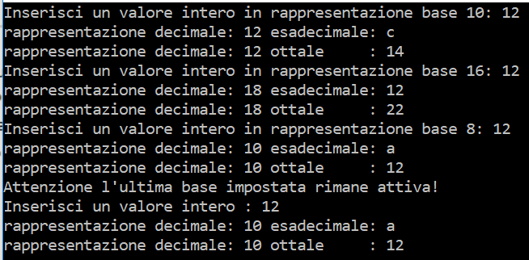
rapprOttaleEsadecimale.cpp
using namespace std;
int main()
{
int n;
cout << "Inserisci un valore intero in rappresentazione base 10: ";
cin >> dec >> n;
cout << dec << "rappresentazione decimale: " << n << " esadecimale: " << hex << n <<endl;
cout << dec << "rappresentazione decimale: " << n << " ottale : " << oct << n <<endl;
cout << "Inserisci un valore intero in rappresentazione base 16: ";
cin >> hex >> n;
cout << dec << "rappresentazione decimale: " << n << " esadecimale: " << hex << n <<endl;
cout << dec << "rappresentazione decimale: " << n << " ottale : " << oct << n <<endl;
cout << "Inserisci un valore intero in rappresentazione base 8: ";
cin >> oct >> n;
cout << dec << "rappresentazione decimale: " << n << " esadecimale: " << hex << n <<endl;
cout << dec << "rappresentazione decimale: " << n << " ottale : " << oct << n <<endl;
cout << "Attenzione l'ultima base impostata rimane attiva!" << endl;
cout << "Inserisci un valore intero : ";
cin >> oct >> n;
cout << dec << "rappresentazione decimale: " << n << " esadecimale: " << hex << n <<endl;
cout << dec << "rappresentazione decimale: " << n << " ottale : " << oct << n <<endl;
return 0;
}

Slide 8
I/O di stringhe
l’operatore << consente di inserire un oggetto string in un output stream
es: string message("Hello"); cout << message;
l’operatore >> consente di estrarre un oggetto string da un input stream
ignora eventuali caratteri di spaziatura iniziali, la lettura si ferma al primo carattere di spaziatura
es: string s1, s2;
cin >> s1 >> s2;
lettura di un’intera linea di input con la funzione getline(aStream, aString) definita nella libreria string

Slide 9
fstrem
I/O file

Slide 10
file
insieme di dati memorizzati su un supporto di memoria non volatile
globale ai programmi
un file può essere scritto da un programma e letto da un programma diverso scritto anche in un altro linguaggio di programmazione
la gestione concreta dei file è demandata al file system del sistema operativo
il file system fornisce all’utente una versione astratta dell’organizzazione dei file
esistono diversi tipi di file system
tutti basati sul concetto di struttura gerarchica di cartelle (directory)
le cartelle vengono viste come file speciali

Slide 11
operazioni sui file
apertura
necessaria per le successive operazioni di lettura e scrittura
controllo dei diritti di accesso e meccanismi di gestione della concorrenza
viene creato un buffer in memoria per la gestione dei dati in transito tra il programma e il file
chiusura
non verranno più effettuate operazioni di lettura e scrittura
rilascio del buffer
operazione necessaria per la gestione della concorrenza
lettura
dati trasferiti dal file nel buffer
gestione dei dati da parte del programma
scrittura
dati memorizzati nel buffer (temporaneamente)
file system gestisce la scrittura fisica sul file

Slide 12
file di testo in C++
file sequenziali
accesso ai dati nello stesso ordine in cui sono stati inseriti
ofstream (output file stream)
output su memoria di massa
file con accesso in sola scrittura
ifstream (input file stream)
input da memoria di massa
file con accesso in sola lettura
fstream (file stream)
input e output su memoria di massa
file con accesso in lettura e/o in scrittura

Slide 13
es. scrittura file di testo
#include <iostream>
#include <fstream>
int main() {
std::ofstream mioFile;
mioFile.open("pasw03c02.txt");
mioFile << "first line" << std::endl;
mioFile << "second line" << std::endl;
mioFile.close();
return 0;
}
miofile (oggetto ofstream) è il nome logico del file
nome che lo identifica all’interno del programma
open (apertura del file e collegamento fra il nome logico e il nome fisico
per ofstream il file viene in ogni caso creato e riscritto anche se già presente
pasw03c02.txt è il nome fisico (nome del file su disco (pathname)
<< inserimento in stream (scrittura)
close (chiusura)
viene eliminato il buffer ed effettuata la scrittura fisica

Slide 14
es. lettura di stringhe da file di testo
#include <iostream>
#include <fstream>
#include <string>
using namespace std;
int main() {
string s;
ifstream mioFile;
mioFile.open("pasw03c02.txt");
if (mioFile.fail()) {
cout << "errore file" << endl; return 1;
}
mioFile >> s;
while(!mioFile.eof()) {
cout << s << endl;
mioFile >> s;
}
mioFile.close();
return 0;
}
ifstream (input file stream)
open apertura e associazione nome logico - nome fisico
il file deve esistere (non viene creato) fail verifica se l’apertura ha avuto successo
>> estrazione (stringa) dallo stream
il separatore può essere spazio o endline
l’operazione di lettura può rivelare che il file è terminato
eof (end of file) vale true se si è raggiunta la fine del file
close (chiusura file)

Slide 15
es. lettura e scrittura
#include <iostream>
#include <fstream>
using namespace std;
int main() {
fstream f1,f2;
int r; char p,c;
f1.open("pasw03c05.txt", ios::out);
f1 << 'k' << 'e' << 1 << endl;
f1 << 'Q' << 'd' << 8 << endl;
f1.close();
f2.open("pasw03c05.txt", ios::in);
f2 >> p;
while(!f2.eof()) {
cout << p << "(";
f2 >> c;
cout << c << ",";
f2 >> r;
cout << r << ")" << endl;
f2 >> p;
}
f2.close();
}
fstream (file stream)
open
ios::out (output)
il file viene creato
ios::in (input)
controllare fail
ios::app (append)
il file deve esistere
scritture in aggiunta al file precedente

Slide 16
es. uso dei separatori
#include <iostream>
#include <fstream>
#include <string>
using namespace std;
int main() {
fstream f1,f2;
int i; char c; string s; double d; f1.open("pasw03c06.txt", ios::out);
f1 << 123 << " " << 'a' << '\t' << "text"
<< " " << 3.14 << endl;
f1.close();
f2.open("pasw03c06.txt", ios::in);
f2 >> i >> c >> s >> d;
cout << "i: " << i << endl;
cout << "c: " << c << endl;
cout << "s: " << s << endl;
cout << "d: " << d << endl;
f2.close();
return 0;
}
separatori fra i valori memorizzati nel file
" " (blank)
'\t’ (tabulazione)
endl (CRLF fine riga)

Slide 17
lettura righe
ifstream cost{"costituzione.txt"};
string riga1,riga2;
cout << "- prime due righe (non legge endl) –"
<< endl;
if (cost.good()) {
getline(cost, riga1);
getline(cost, riga2);
cout << riga1 << riga2 << endl;
}
cost.close();
cout << "--- tutto il testo (fino a eof) ---"
<< endl;
cost.open("costituzione.txt");
getline(cost, tuttoIlTesto, '\0');
cout << tuttoIlTesto << endl;
cost.close();
cout << "--- tutto il testo (riga per riga) ---"
<< endl;
cost.open("costituzione.txt");
while (getline(cost, riga)) {
cout << riga << endl;
}
cost.close();

